Slide 1
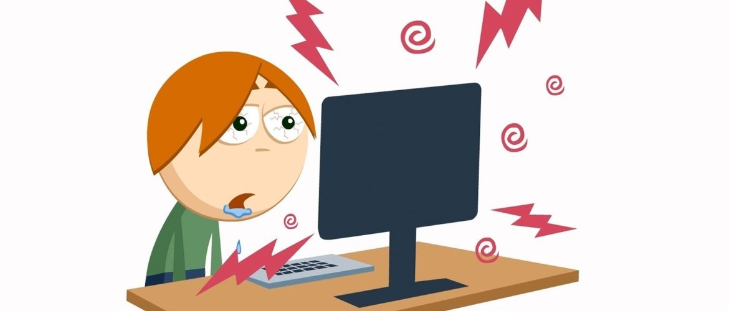
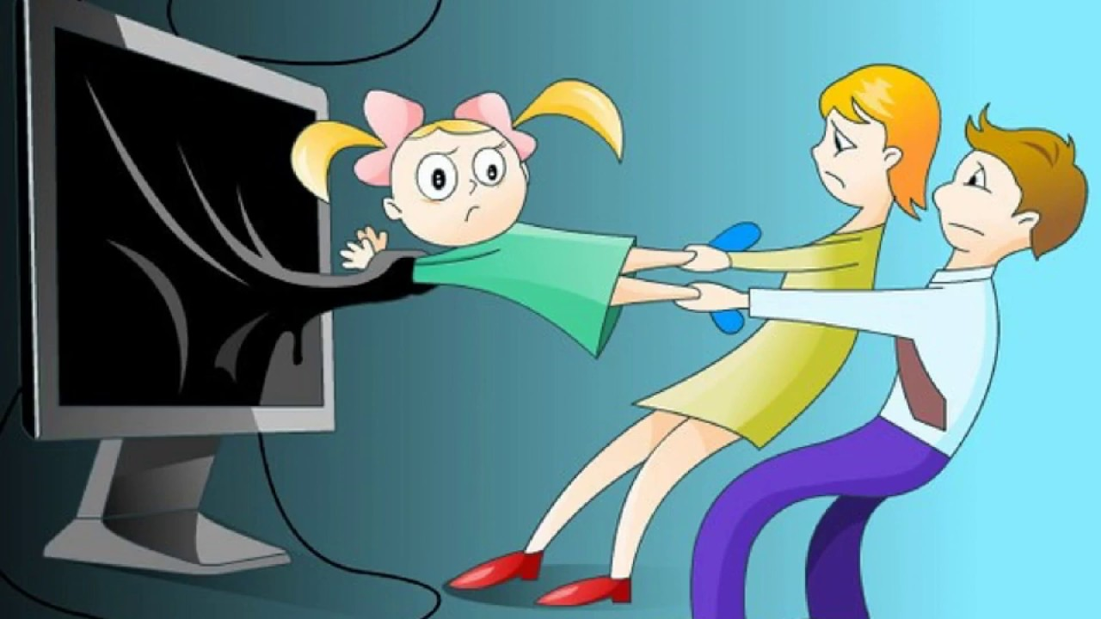
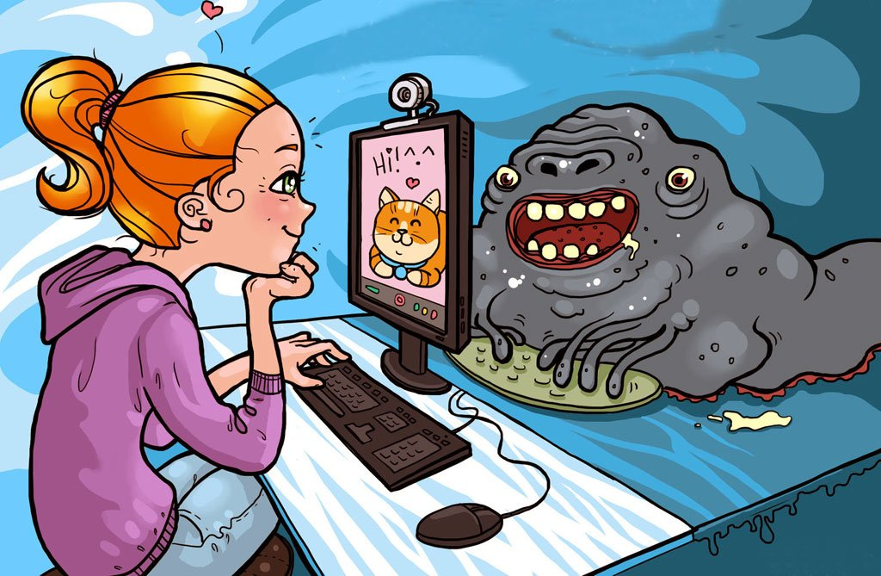
Какие опасности представляет интернет для детей:
Появление у детей интернет-зависимости
Общение с незнакомцами в Сети может перерасти в реальное общение в жизни
Дети увидят нежелательный контент
Негативное влияние на здоровье ребенка
5) Оскорбления и травля в сети, а также другая информация, наносящая вред психике ребенка.
6) Встреча с мошенниками, которые вымогают деньги разными способами

